Slide 1
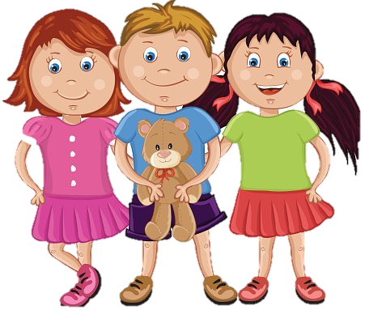
Я досліджую світ
1 клас
людина серед людей
Урок 35
Що таке правдивість
і щирість?

Slide 2
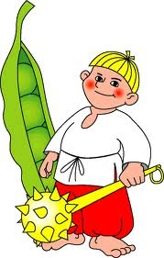
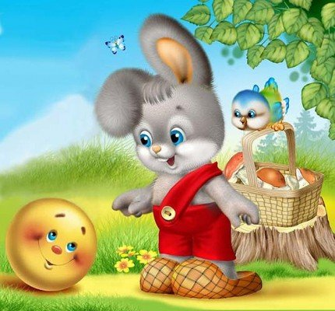
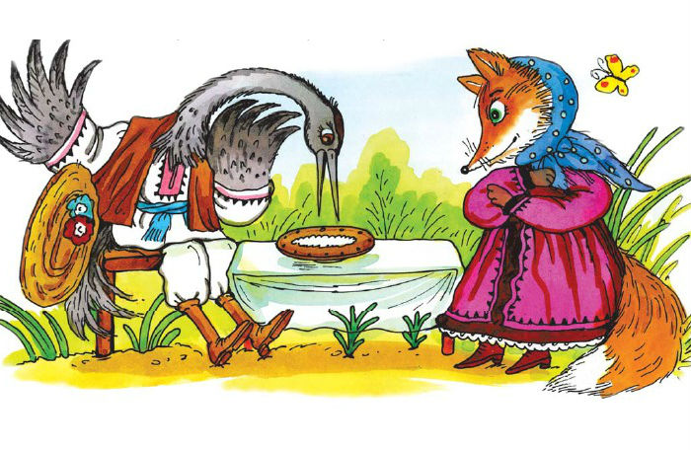
Налаштування на урок
Який казковий персонаж співпадає з твоїм настроєм на початку уроку? Чому?
Котигорошко
Журавель і лисиця
Червона шапочка
Колобок

Slide 3
Вправа «Синоптик»
Яка зараз пора року?
Який місяць?
Яке число?
Який день тижня?

Slide 4
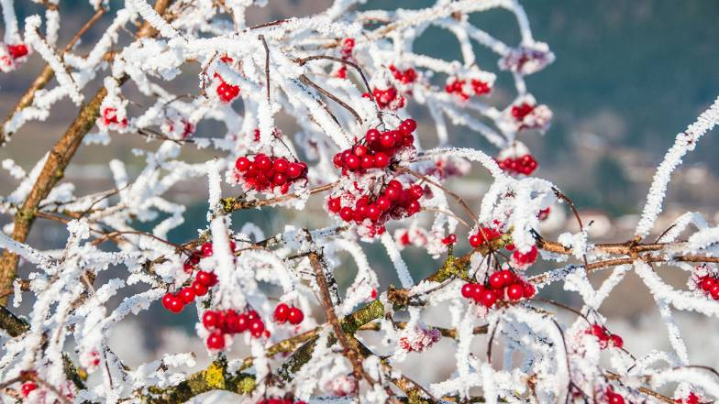
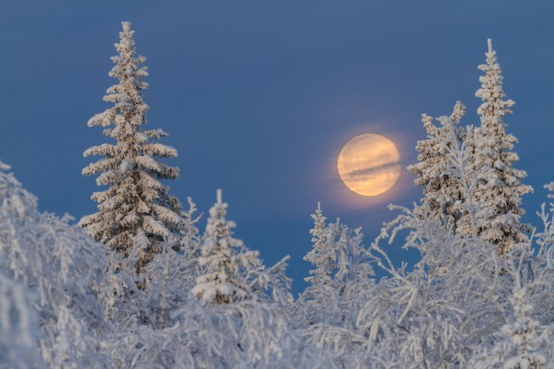
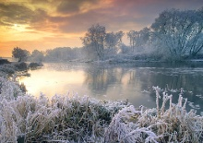
Вправа «Синоптик»
Який стан неба?
Тепло чи холодно надворі?
Яка температура повітря?
Чи дує вітер? Якщо так, то сильний чи повільний?
Чи були протягом доби опади?
Які ознаки зими з’явились в природі?

Slide 5
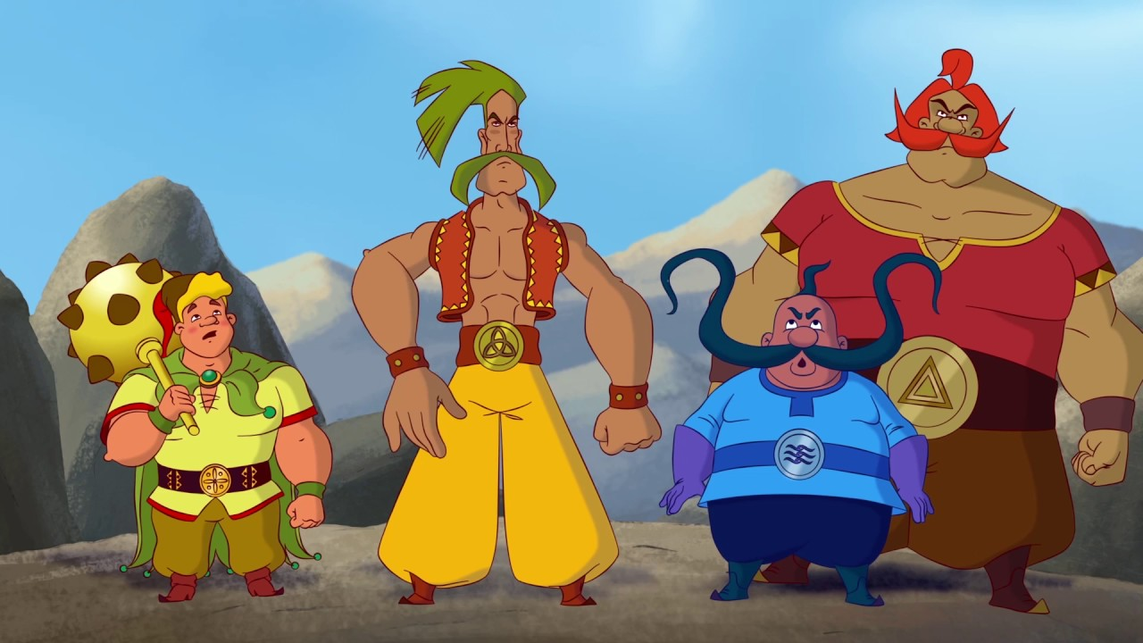
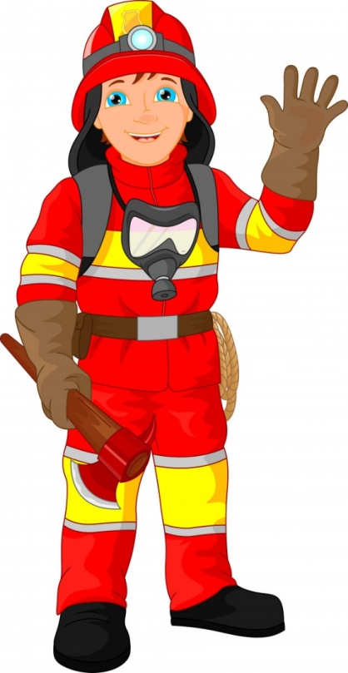
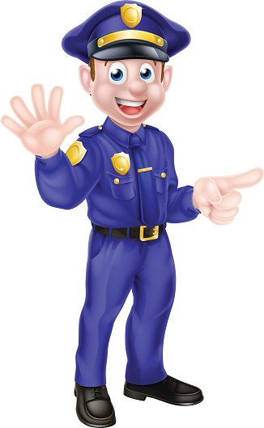
Розглянь героїв. Поміркуй
Яких з героїв можна зустріти в реальному житті, а яких в казках?

Slide 6
Слово вчителя
Герої існують не тільки в казках, а й у житті. Вони правдиві й добрі, щирі, скромні й відповідальні, чесні й відважні.
Чи хочеш ти бути героєм?
Щоб стати героєм, потрібно позбутися поганих рис, якщо вони у тебе є.
Вчитися приймати самостійні рішення і бути за них відповідальними.
Кого ти вважаєш героєм у повсякденному житті? Чому?

Slide 7
Слово вчителя
Чи знаєш ти, що таке правдивість і щирість?
Правдивість – це чесність.
Щирість - одна з найважливіших позитивних рис особистості, яка виявляється у чесності, правдивості.

Slide 8
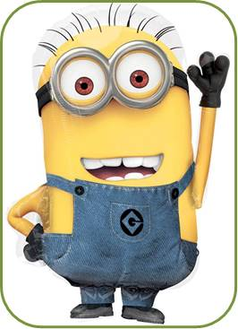
Якщо ця риса, на твою думку, притаманна героям плесни у долоні один раз, якщо ні, то плесни двічі
Щирість
Правди-вість
Відпові-дальність
Підступ-ність
Брехли-вість
Чесність
Грубість

Slide 9
Перегляд мультфільму «Лисичка з качалкою»
Якою була лисичка?

Slide 10
Робота в зошиті
Розглянь малюнки. Що на них зображено? Дівчинка розбила випадково вазу. А мамі сказала, що це зробила кішка. Чи правильно вона вчинила?
Обміркуй і познач 𝑽. Чи правильно перекладати свою провину на інших?
Чи траплялося таке з тобою?
Чи доводилося тобі колись обманювати?
так
ні
Зошит.
Сторінка
33

Slide 11
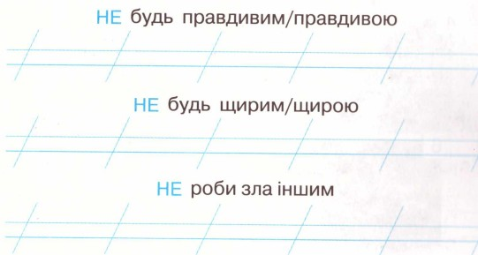
Робота в зошиті
Як потрібно поводитися з іншими? Напиши правильно.
Доповни прислів’я потрібними словами
Правда світліша за
сонце
та дорожча за
золото
Зошит.
Сторінка
33

Slide 12
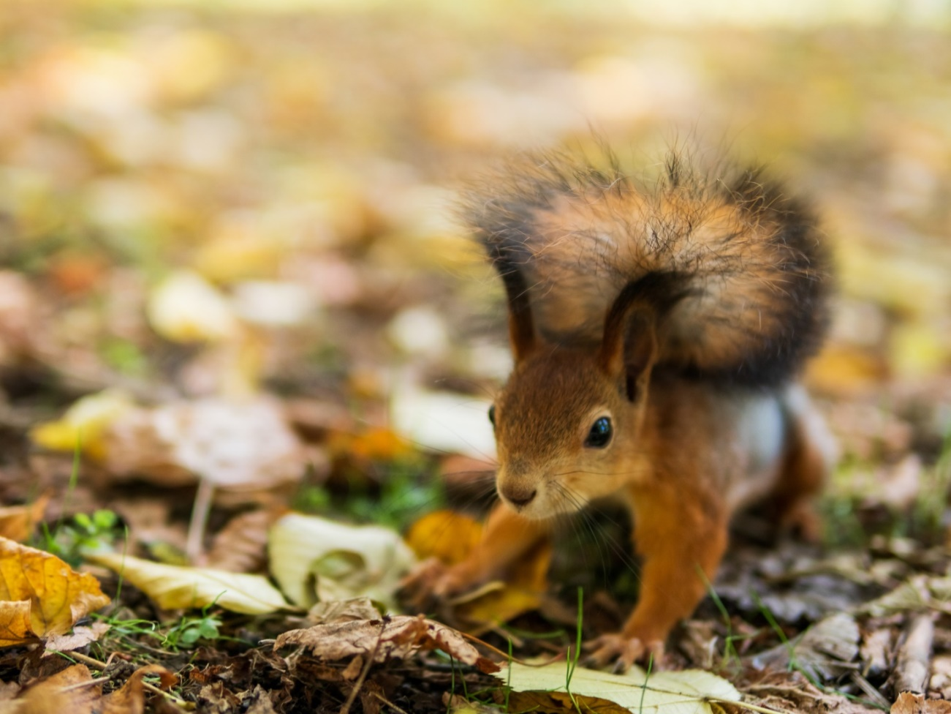
Цікавинка
Білки вміють обманювати, але це вони роблять для того, щоб зберегти свої запаси. Білка бігає з горіхом в зубах, і вдає що ховає його в різних місцях.

Slide 13
Рефлексія
Оціни свою роботу на уроці
Було складно
Маю ще подумати
Було легко
Було цікаво

